Slide 1
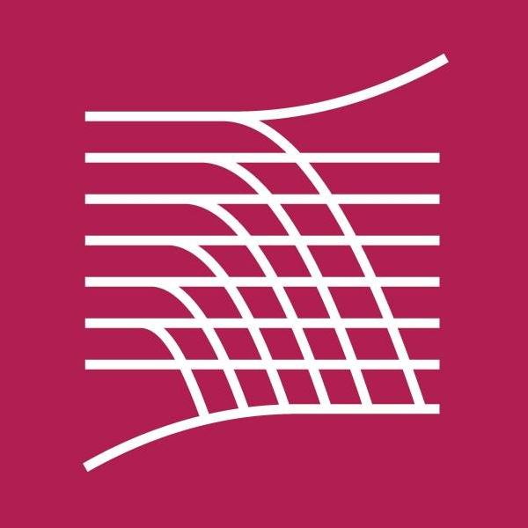
„Híres magyarok” FELTALÁLÓK -TALÁLMÁNYOK
Magyar Műszaki és Közlekedési Múzeum
Kohászati Gyűjteménye
Kohászati Múzeum
Miskolc-Felsőhámor, Palota utca 22.
Massa Múzeum
Miskolc-Újmassa, Ómassai út
Topiczer János kohómérnök, feltaláló (1862-?)

Slide 2
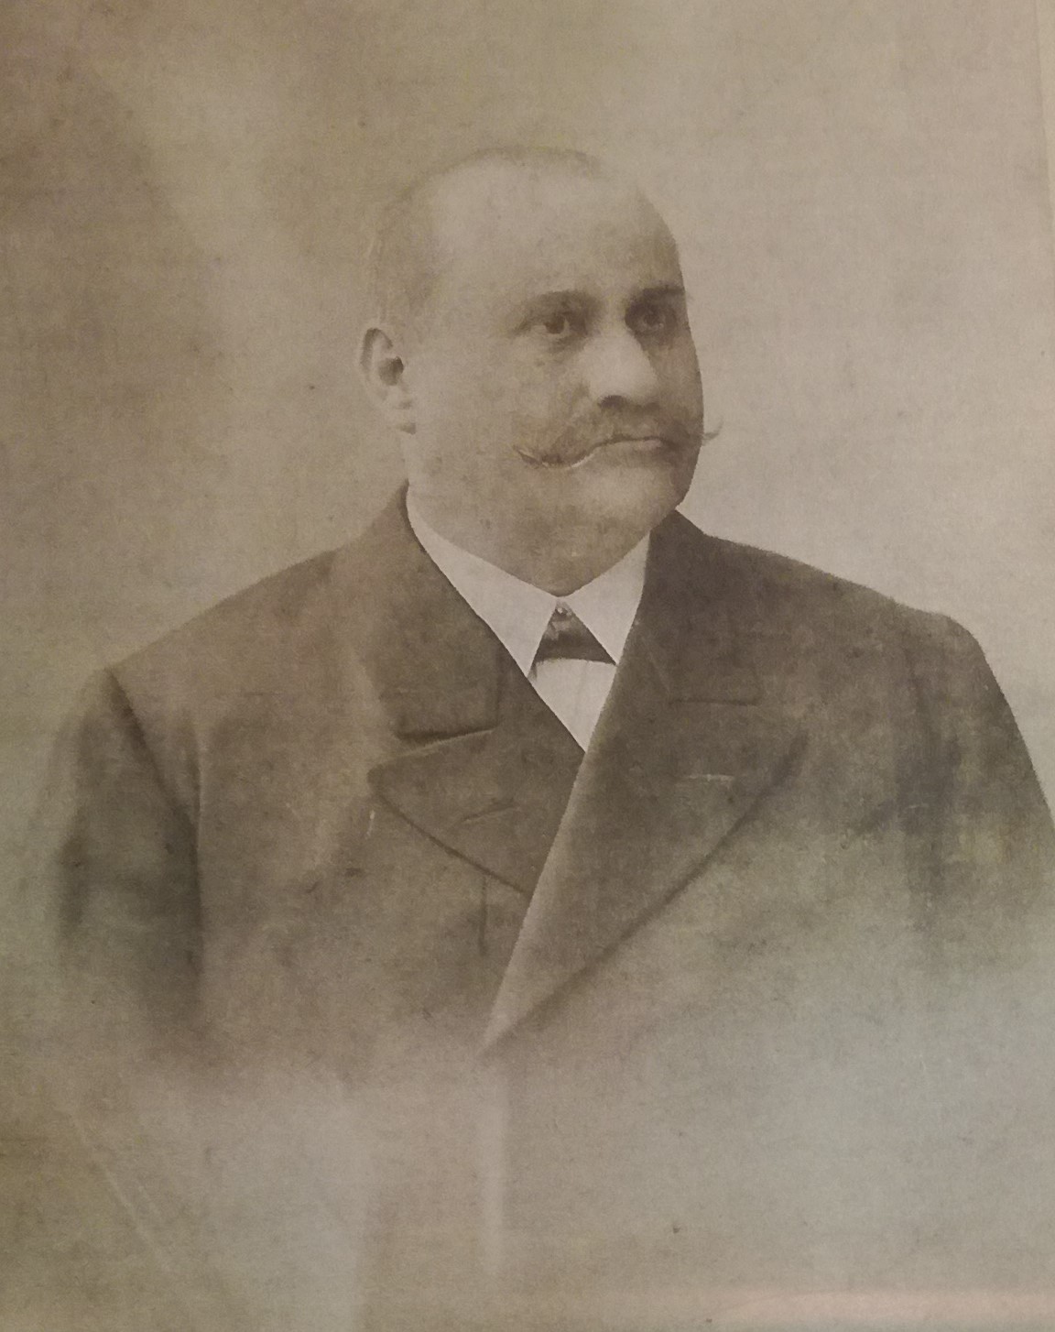
Topiczer János kohómérnök egyik úttörője volt a nemesacélgyártásnak. A Diósgyőri Vasgyár dolgozójaként fejlesztette ki találmányát.
1916-tól kezdve, számos országban szabadalmaztatott
Megiston szerszámacél méltán váltotta ki a hazai és külföldi szakemberek elismerését.
Topiczer János kohómérnök, feltaláló (1862-?)
NE feledjük el, az 1. Világháború idején járunk (1916.)!!
Az első világháború kitörése gondokat okozott a Diósgyőri gyárban (is), mert egyfelől a hadirendelések növekvő termeléssel jártak, ugyanakkor mivel 1914. július utolsó napjaiban megtörtént a hadüzenet és augusztus elején kihirdették a mozgósítást, így a diósgyőri gyár munkásainak egy tekintélyes része, kb. 1800 munkás már hadba vonult. A fejlesztések ennek ellenére tovább folytak: beindult az új nagyolvasztó, az új acélöntő műhely, bővítették a lövedék-esztergaműhelyt. A lövedékanyaghoz kapcsolódik egy új acélféleség kifejlesztése: a „Megiston” védjegyű öntött gyorseszterga-acélt Topitzer János kohómérnök, főművezető találta fel. A háború nyersvashiányt is okozott, a Vajdahunyadi Állami Vasgyár ugyanis román kézre került, így a nyersvasigényt jelentős részben csak külső szállítóktól tudták biztosítani.
TÖRTÉNELMI HÁTTÉR:
a TALÁLMÁNY születésének
körülményei

Slide 3
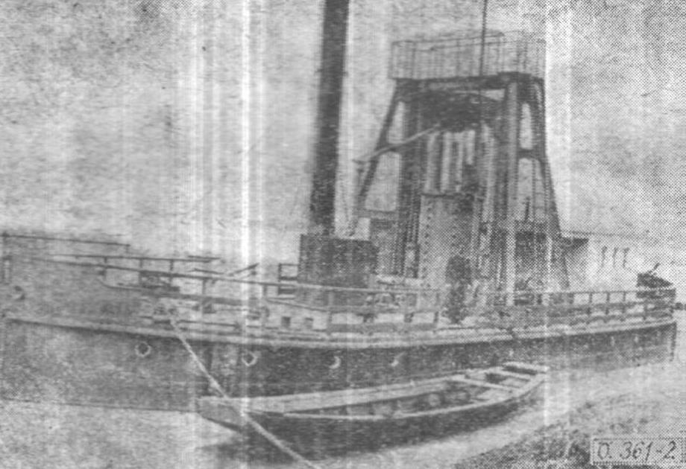
AFELADATOK: a budai Várhegy alatti alagút megvalósítása, valamint az Al-Duna szabályozása volt. Melyekhez az igénybevételt jól bíró fúró- és vágószerszámokra volt szükség.
TÖRTÉNELMI HÁTTÉR:
Mihez kellett a TALÁLMÁNY?
Az Al-Duna szabályozásának nagyszabású munkálataiban a diósgyőri martinászok és öntők is kivették részüket, így az Al-Duna Szabályozási Vállalat részére a sziklavésők gyártását elkezdték.
A szikla zúzására nagy és súlyos vésőt használtak, amelyet vésőhajóra szereltek.
Vésőhajó az Al-Dunán

Slide 4
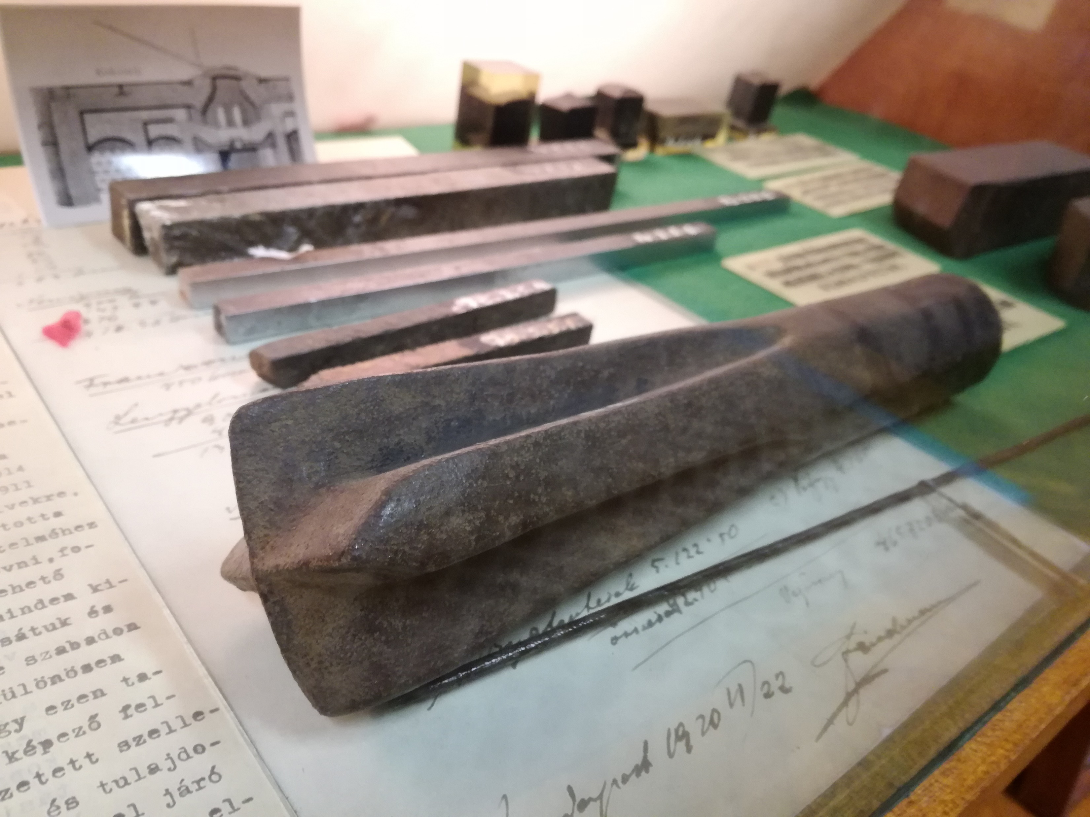
A vésőknek 90 000 ütést kellett kibírniuk! Az igénybevétel óriási volt, így a vésők méreteinek szokatlanul nagynak, anyaguknak pedig a legszívósabbnak kellett lennie.
A vésőket nem kovácsolással és sajtolással gyártották, hanem öntéssel készítették el eredeti alakjára és ebbe öntötték bele a sziklák zúzását végző acélbelet.
Nem kis gondot okozott az acélbelek beöntése a vésőkbe, ám sikerült, sőt a használt, vagy törött vésőkbe tudtak új betéteket beleönteni.
Diósgyőrben öntött sziklavéső modellje /Kohászati Múzeum, Miskolc-Felsőhámor/

Slide 5
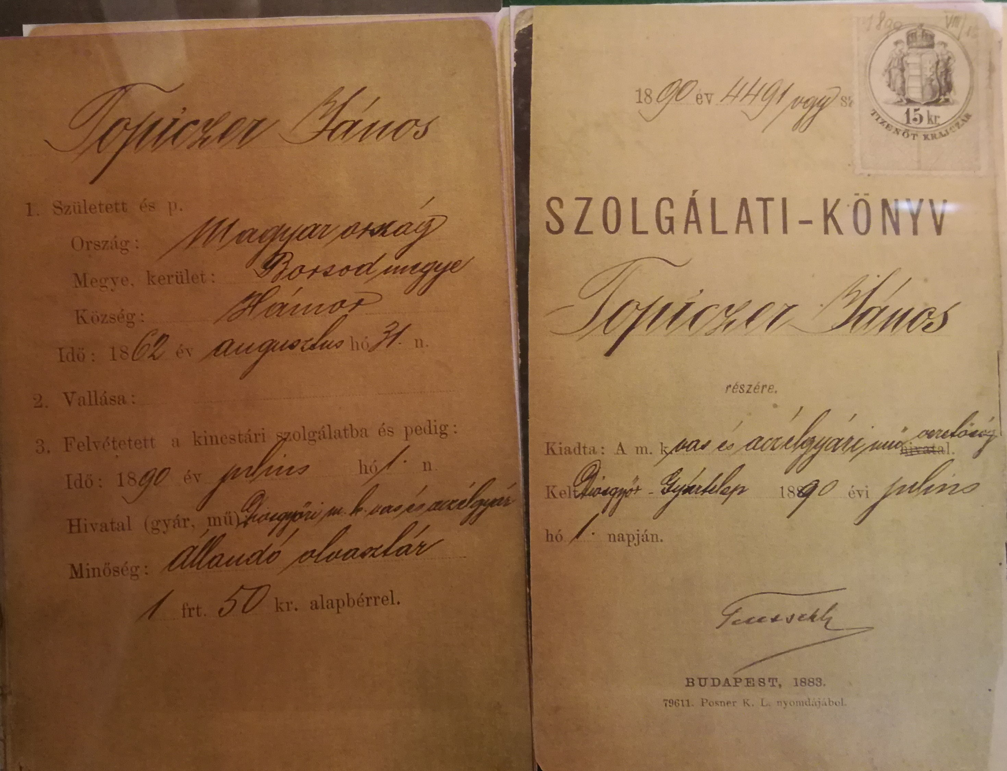
A szerszámacélok gyártásában kifejtet tevékenysége és szorgalma folytán Topiczer Jánost művezetővé, majd főművezetővé léptetik elő.
Topiczer János olcsón, nagy teljesítményű gyorsesztergaacélt
akart gyártani.
Miért? A gyártott szerszámok magas önköltsége, illetve a gyártás megsokszorozása volt a cél a lövedékek gyártásánál.
A kohómérnök, feltaláló törekvései eredményre vezettek, olyan szerszámacélt sikerült előállítani, amely akkor a legjobb volt.
Topiczer János munkakönyve, amikor még, mint „állandó olvasztárként” dolgozott a gyárban, de első beosztása „ideiglenes olvasztár” volt, s pályafutása legvégén már főművezető volt. /Kohászati Múzeum, Miskolc-Felsőhámor/

Slide 6
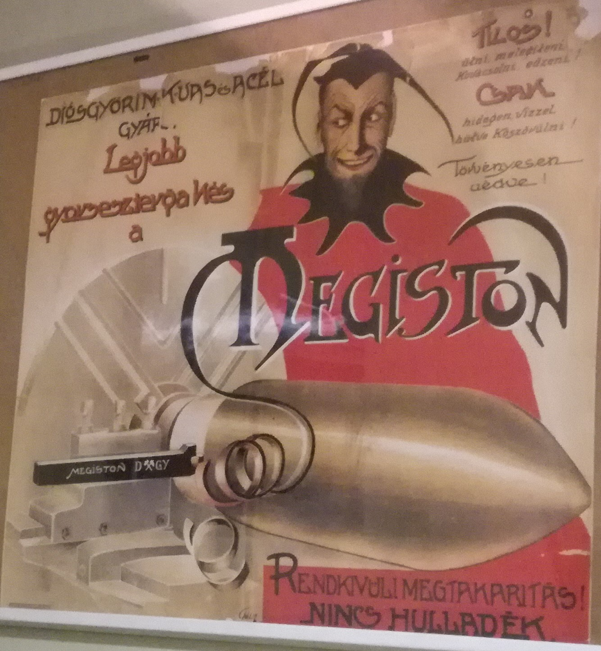
A Megiston gyorsesztergaacélon végzett kísérletek bebizonyították:
100kg Megiston acél 400 kg kovácsolt gyorsesztergaacélt helyettesít, tehát felhasználása gazdaságos.
A feltaláló a szerszámok készítéséhez a kokillaöntést alkalmazta.
A Megiston acélt tilos tűzbe tenni, kovácsolni, vagy edzeni.
Az öntött rúd, ill. szerszám edzve van, ezért csak csiszolni szabad
(vízhűtés mellett).
A Megiston acélt 1916-19-ig magyar, osztrák, német, svájci, dán, norvég és angol szabadalom védte, 1920 után megszerezték a francia, olasz, orosz, portugál, csehszlovák, lengyel és USA-szabadalmat is.
Ha alaposan figyeltetek, akkor a ppt-hez kapcsolódó keresztrejtvényt könnyedén megfejthetitek! ☺
https://learningapps.org/watch?v=pp4dv4j0k20
A Megiston acél korabeli plakát hirdetése
/Kohászati Múzeum, Miskolc-Felsőhámor/

